Slide 1

GST1141
ROTINAS DE ADMINISTRAÇÃO DE PESSOAL FOLHA
Prof. Adm. Msc. Luiz Cláudio Brites Lobato

Slide 2


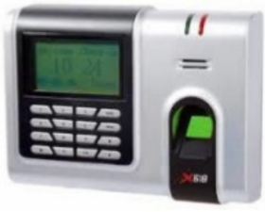



GST1141
Rotinas de Administração de Pessoal – folha.
SEGUNDA-FEIRA / 19:20 ÀS 22:50 HS.
Turma 3010 – Via Brasil
Prof. Adm.Msc. Luiz Cláudio Brites Lobato

Slide 3
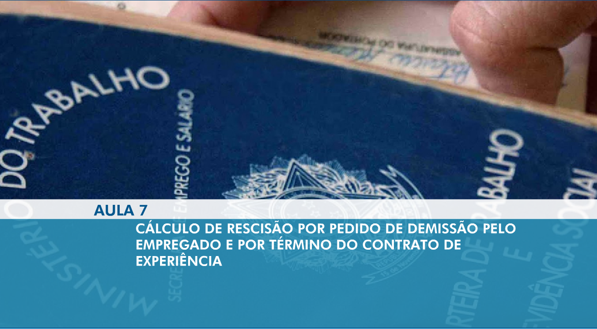
GST1141
Rotinas de Administração de Pessoal – folha.
Prof. Adm. Msc. Luiz Cláudio Brites Lobato

Slide 4

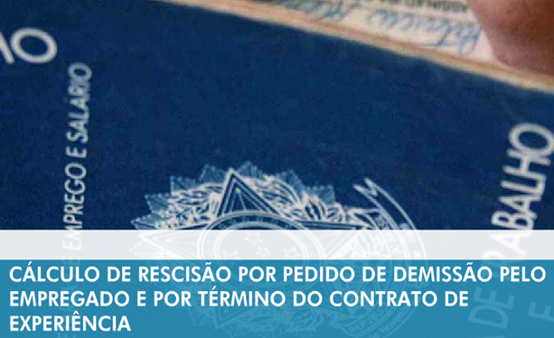
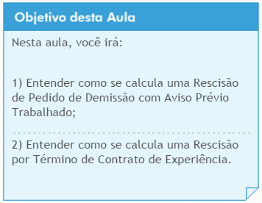
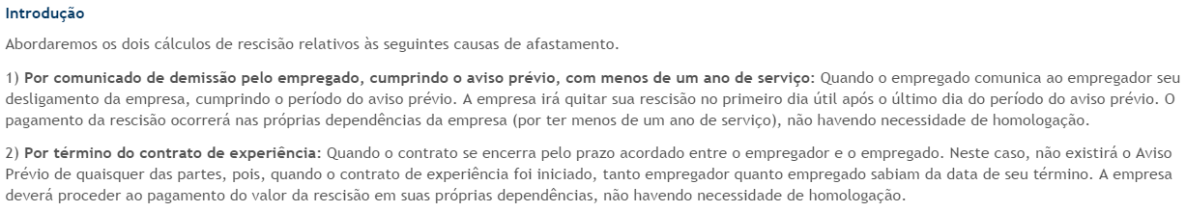
Tipos de Recisão de Contrato de Trabalho:
Prof. Adm. Msc. Luiz Cláudio Brites Lobato

Slide 5
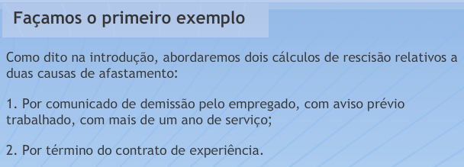
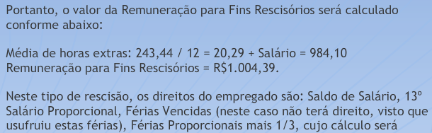
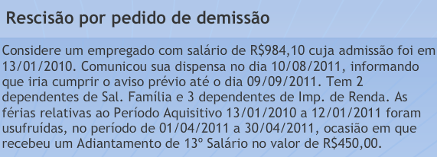

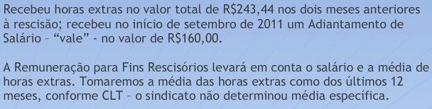
Tipos de Recisão de Contrato de Trabalho:
Prof. Adm. Msc. Luiz Cláudio Brites Lobato

Slide 6

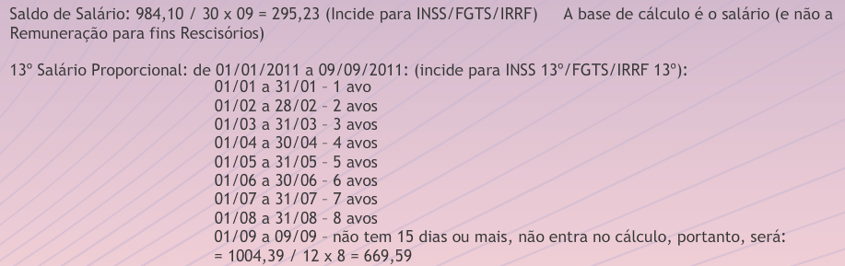
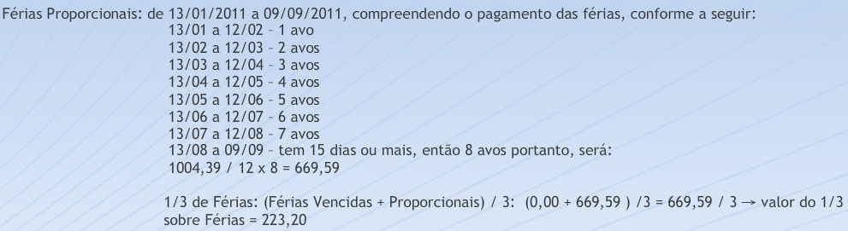
Tipos de Recisão de Contrato de Trabalho:
Prof. Adm. Msc. Luiz Cláudio Brites Lobato

Slide 7
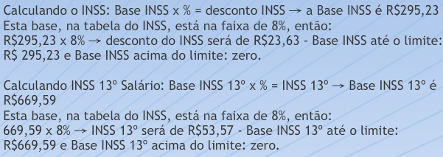
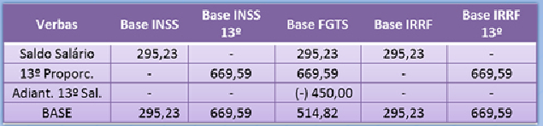
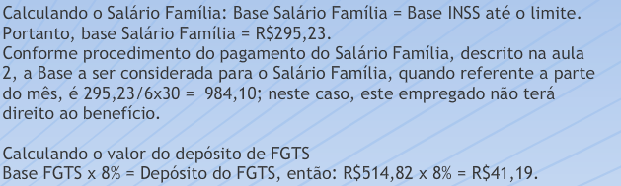

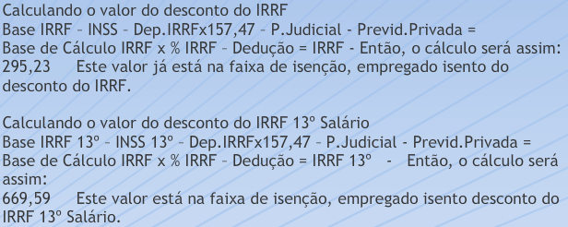
Tipos de Recisão de Contrato de Trabalho:
Prof. Adm. Msc. Luiz Cláudio Brites Lobato

Slide 8
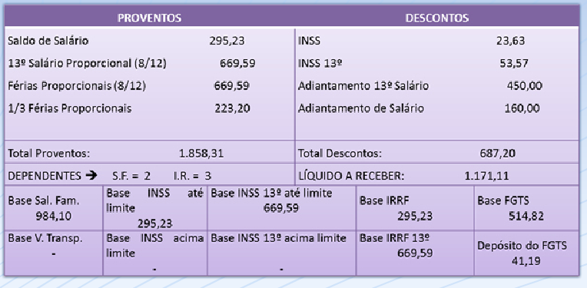
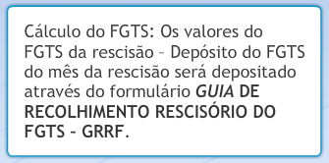
Tipos de Recisão de Contrato de Trabalho:
Prof. Adm. Msc. Luiz Cláudio Brites Lobato

Slide 9
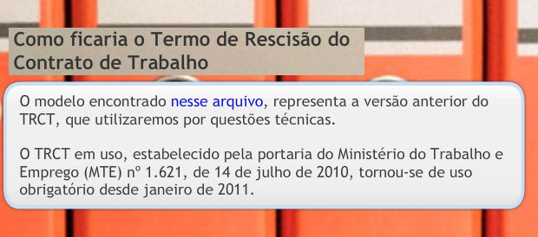

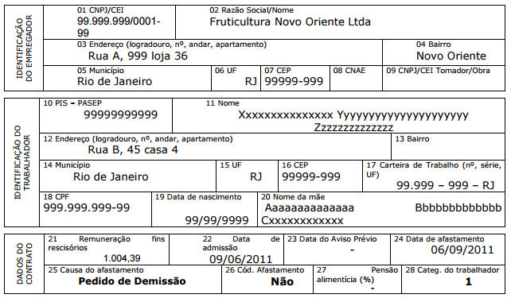
Tipos de Recisão de Contrato de Trabalho:
Prof. Adm. Msc. Luiz Cláudio Brites Lobato

Slide 10
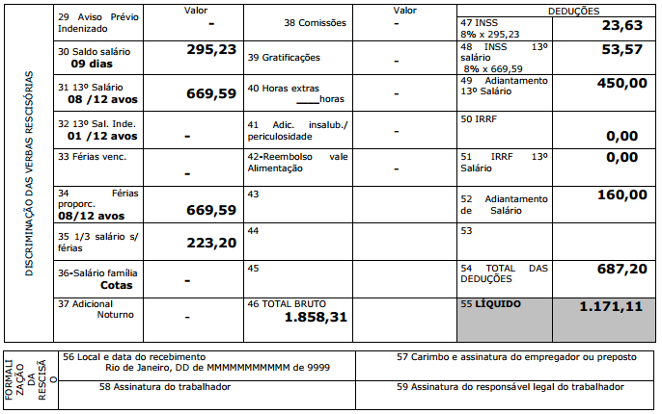
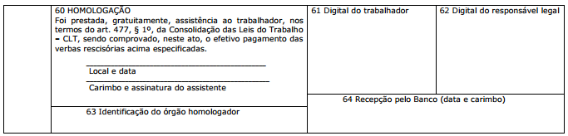
Tipos de Recisão de Contrato de Trabalho:
Prof. Adm. Msc. Luiz Cláudio Brites Lobato

Slide 11
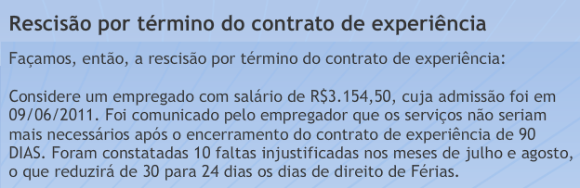

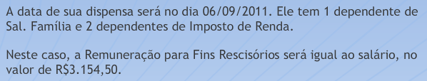

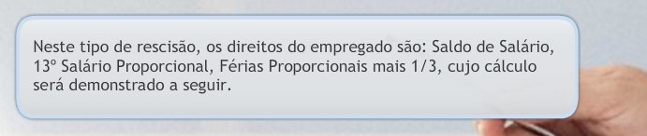
Tipos de Recisão de Contrato de Trabalho:
Prof. Adm. Msc. Luiz Cláudio Brites Lobato

Slide 12
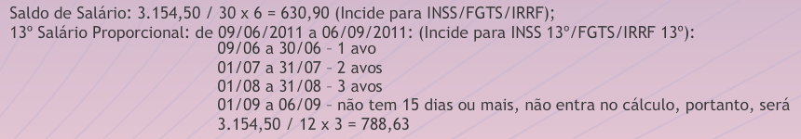
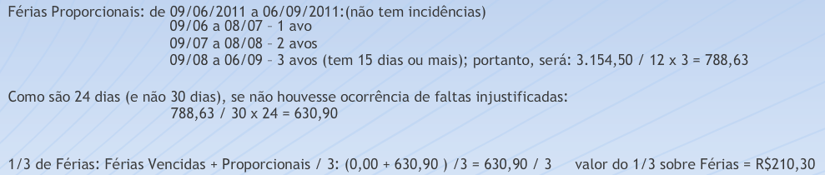

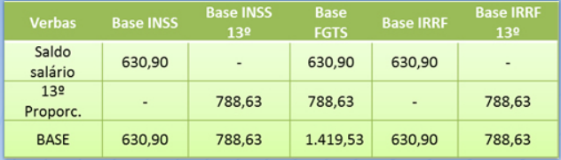
Tipos de Recisão de Contrato de Trabalho:
Prof. Adm. Msc. Luiz Cláudio Brites Lobato

Slide 13
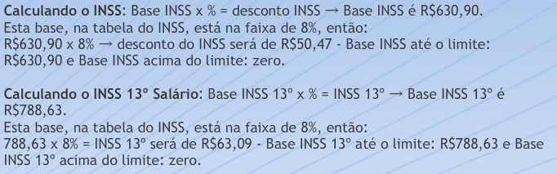
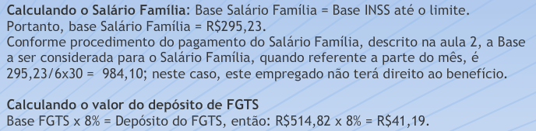
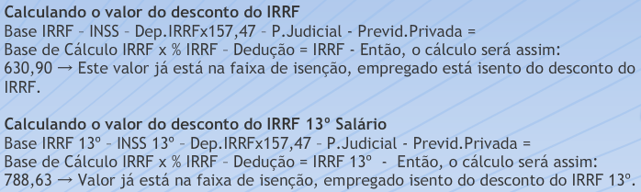
Tipos de Recisão de Contrato de Trabalho:
Prof. Adm. Msc. Luiz Cláudio Brites Lobato

Slide 14

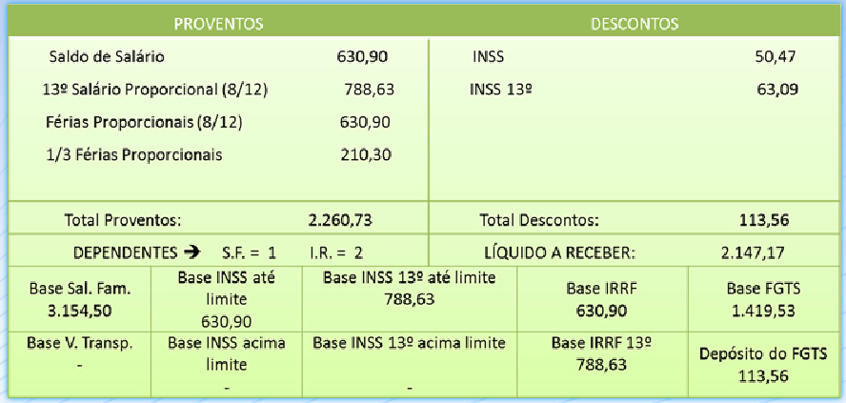
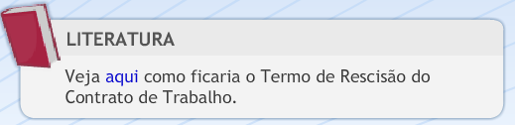
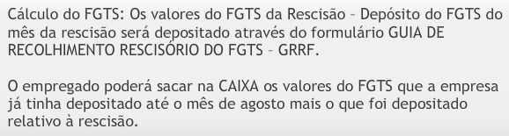
Tipos de Recisão de Contrato de Trabalho:
Prof. Adm. Msc. Luiz Cláudio Brites Lobato

Slide 15
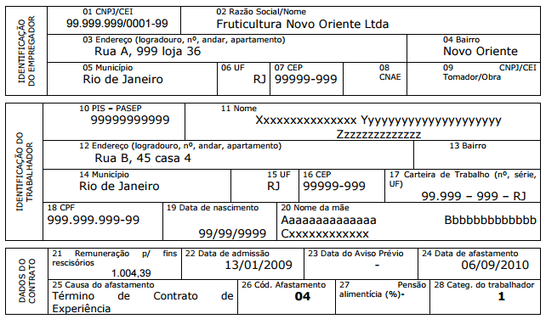
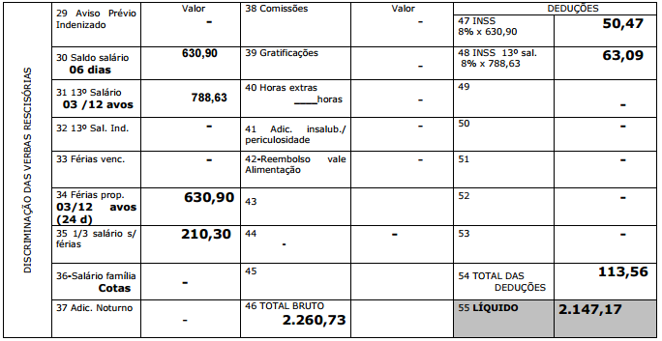
Tipos de Recisão de Contrato de Trabalho:
Prof. Adm. Msc. Luiz Cláudio Brites Lobato

Slide 16

GST1141
Rotinas de Administração de Pessoal – folha.
Prof. Adm. Msc. Luiz Cláudio Brites Lobato

Slide 17
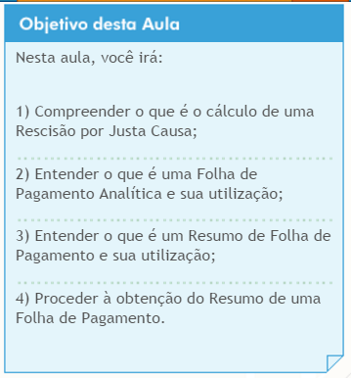

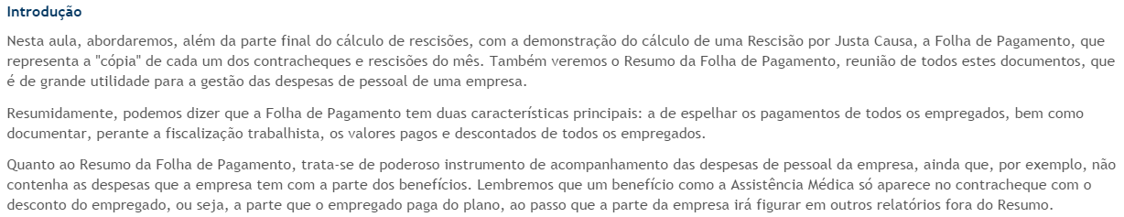
Tipos de Recisão de Contrato de Trabalho:
Prof. Adm. Msc. Luiz Cláudio Brites Lobato

Slide 18
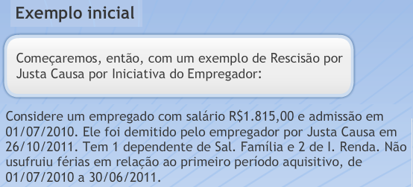

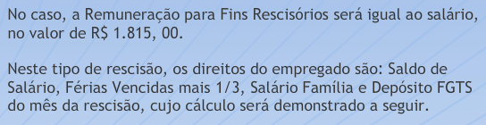
Tipos de Recisão de Contrato de Trabalho:
Prof. Adm. Msc. Luiz Cláudio Brites Lobato

Slide 19
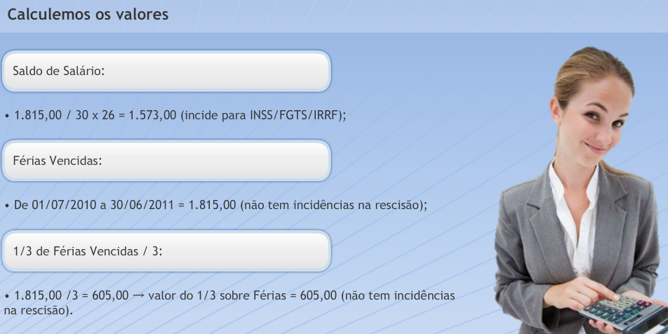

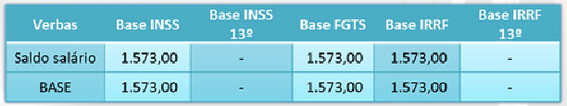
Tipos de Recisão de Contrato de Trabalho:
Prof. Adm. Msc. Luiz Cláudio Brites Lobato

Slide 20
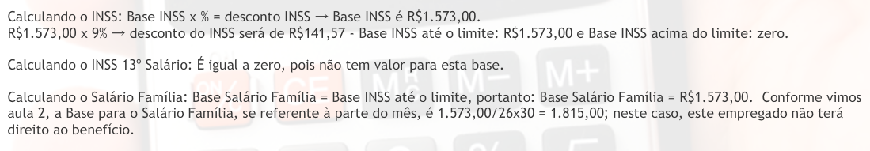
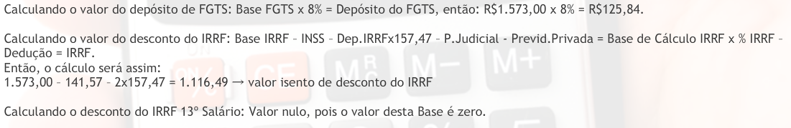
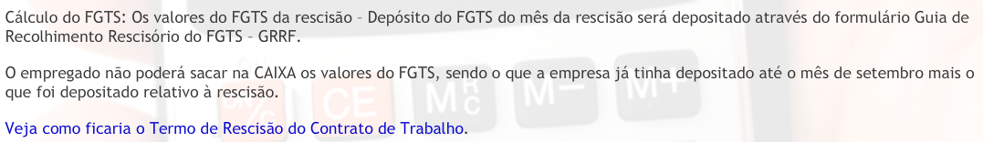
Tipos de Recisão de Contrato de Trabalho:
Prof. Adm. Msc. Luiz Cláudio Brites Lobato

Slide 21
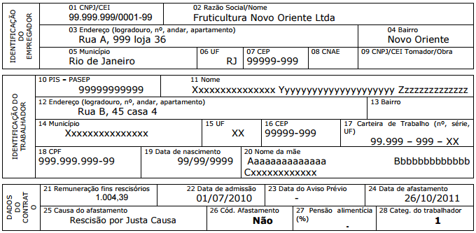
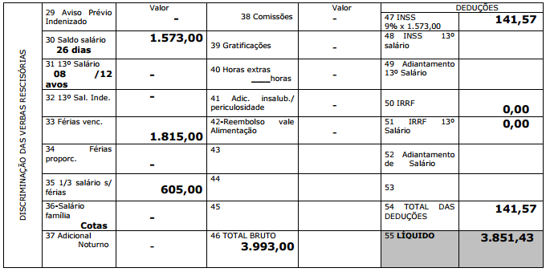
Tipos de Recisão de Contrato de Trabalho:
Prof. Adm. Msc. Luiz Cláudio Brites Lobato

Slide 22


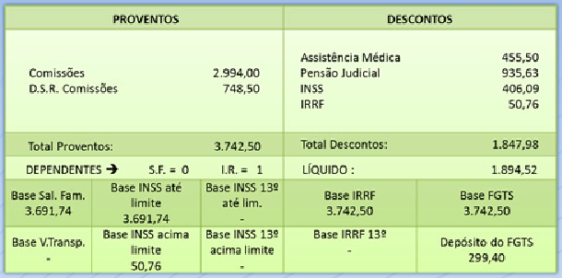
Folha de Pagamento Analítica:
Prof. Adm. Msc. Luiz Cláudio Brites Lobato

Slide 23
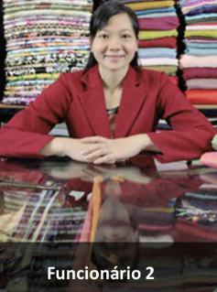
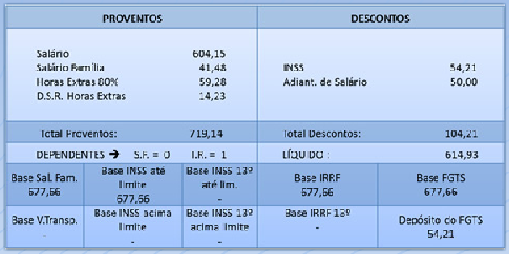
Folha de Pagamento Analítica:
Prof. Adm. Msc. Luiz Cláudio Brites Lobato

Slide 24

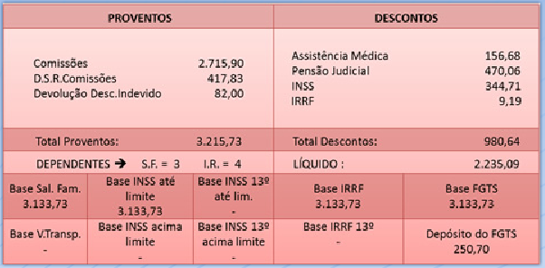
Folha de Pagamento Analítica:
Prof. Adm. Msc. Luiz Cláudio Brites Lobato

Slide 25


Folha de Pagamento Analítica:
Prof. Adm. Msc. Luiz Cláudio Brites Lobato

Slide 26


Folha de Pagamento Analítica:
Prof. Adm. Msc. Luiz Cláudio Brites Lobato

Slide 27

Folha de Pagamento Analítica:
Prof. Adm. Msc. Luiz Cláudio Brites Lobato

Slide 28




Folha de Pagamento Analítica:
Prof. Adm. Msc. Luiz Cláudio Brites Lobato

Slide 29


Folha de Pagamento Analítica:
Prof. Adm. Msc. Luiz Cláudio Brites Lobato

Slide 30

Folha de Pagamento Analítica:
Prof. Adm. Msc. Luiz Cláudio Brites Lobato

Slide 31


Folha de Pagamento Analítica:
Prof. Adm. Msc. Luiz Cláudio Brites Lobato

Slide 32


Folha de Pagamento Analítica:
Prof. Adm. Msc. Luiz Cláudio Brites Lobato

Slide 33




Descontos na Folha de Pagamento:
4 - DESCONTOS:
TABELAS INSS E IR
Prof. Adm. Msc. Luiz Cláudio Brites Lobato

Slide 34


GST1141
Rotinas de Administração de Pessoal – folha.
Estou construindo mais slides para as próximas aulas.
Por enquanto estamos em dia.
Prof. Adm.Msc. Luiz Cláudio Brites Lobato

